Slide 1
295 лет со дня рождения Джеймса Кука

Slide 2
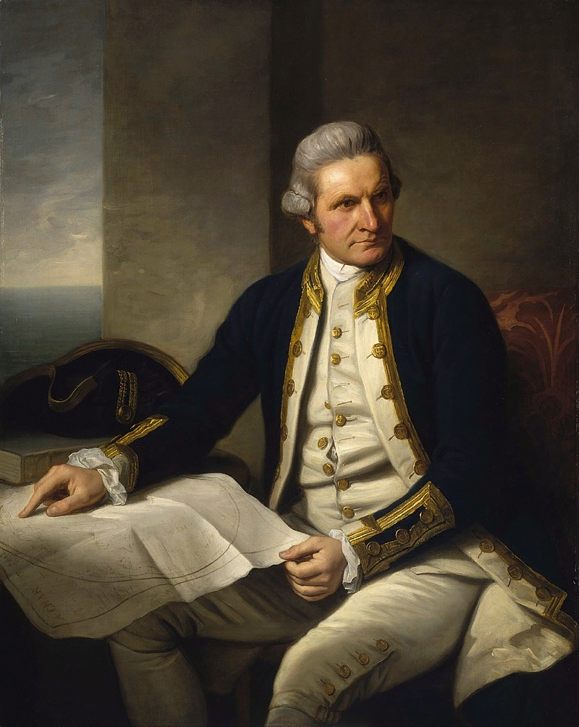
Джеймс Кук (1728-1779) – английский военный моряк, исследователь, картограф и первооткрыватель

Slide 3
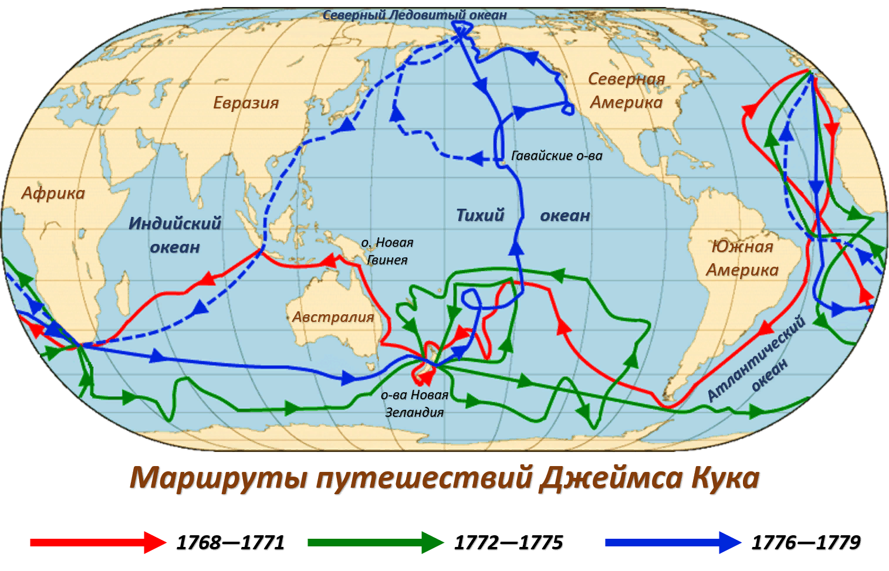
Дж.Кук возглавлял 3 экспедиции по исследованию Мирового океана, все были кругосветными. Во время этих экспедиций совершил ряд географических открытий

Slide 4
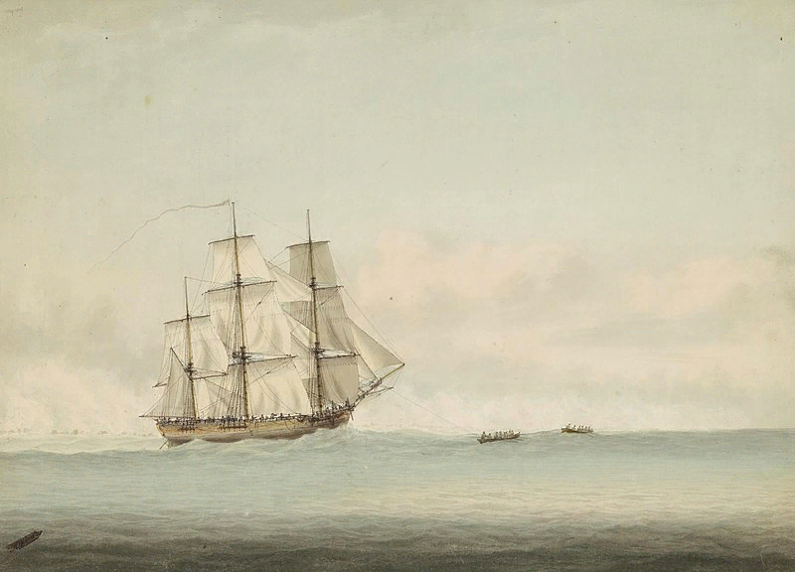
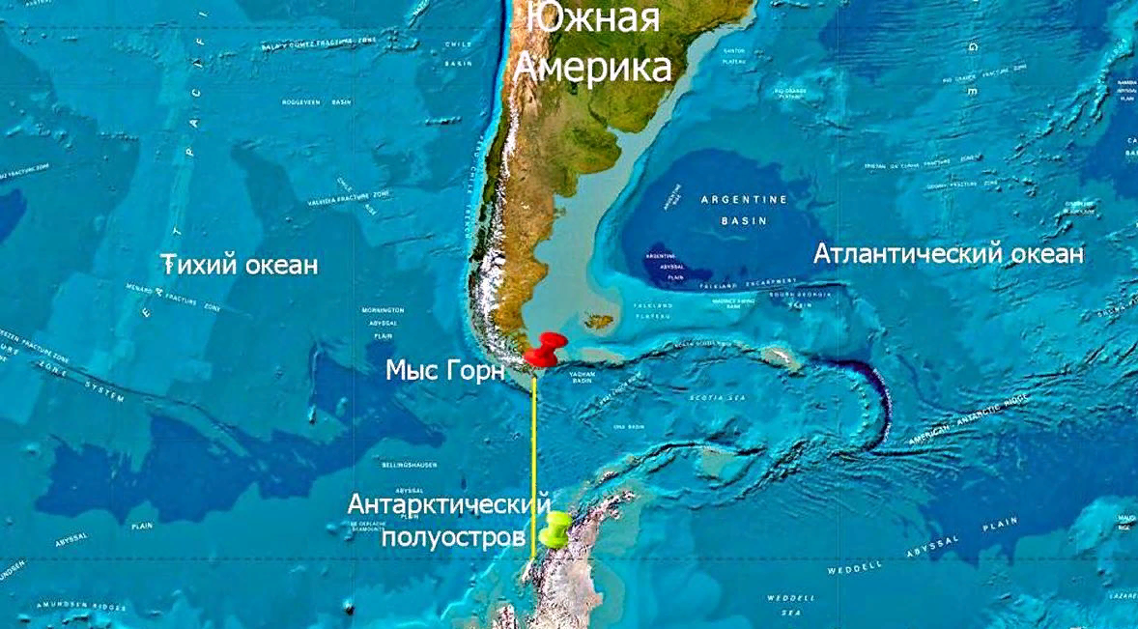
Первое кругосветное путешествие Дж.Кука
(длилось более 3 лет)
В 1769 г. из Лондона вышла экспедиционная барка «Индевор», на которой Дж.Кук и обогнул мыс Горн и достигли берегов острова Таити. Через время он подошёл к восточным берегам Новой Зеландии. Далее Кук отправился к берегам Австралии и открыл Большой Барьерный риф.
Барка «Индевор»

Slide 5
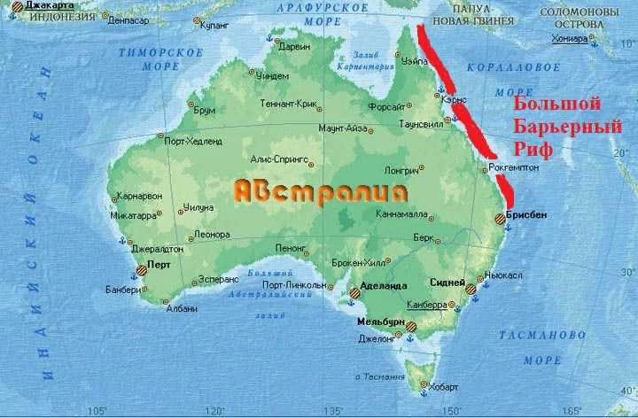
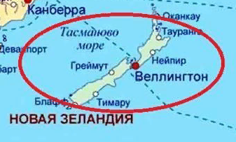
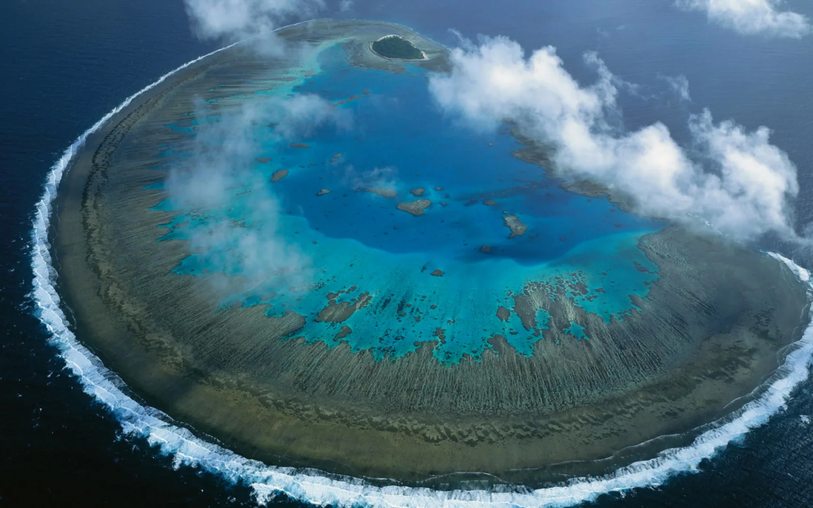

Slide 6
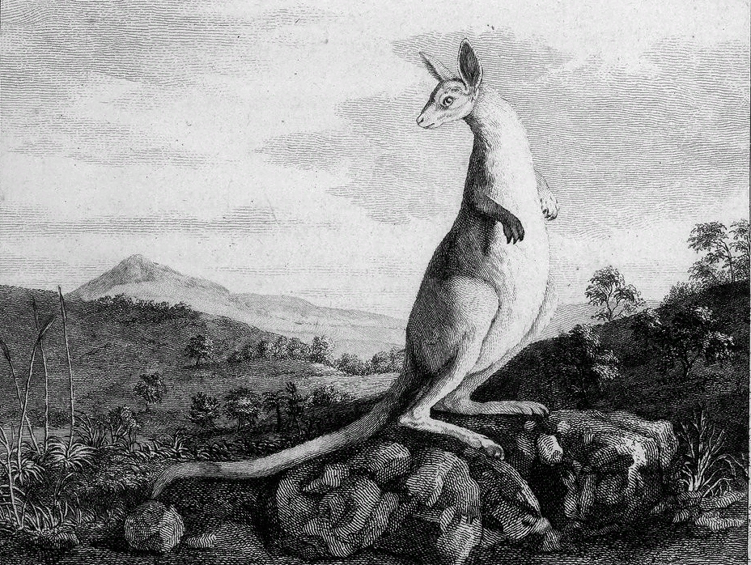
На материке Австралия Кук увидел странных животных с длинными ногами и сильным хвостом. Эти животные передвигались прыжками. Когда Кук спросил у местных жителей, как называются эти животные, те ответили «не понимаем», что на языке аборигенов звучало как «кангаро». Так и появилось название – кенгуру.

Slide 7
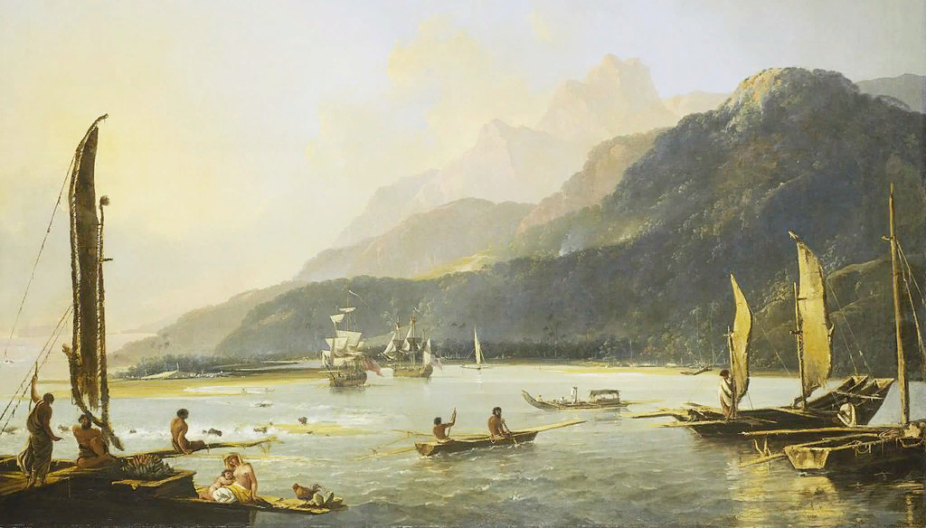
Второе кругосветное путешествие Дж.Кука
(длилось 3 года и 18 дней)
Во время первой кругосветной экспедиции Куку не удалось обнаружить к югу от Австралии большой Южный материк. Чтобы окончательно выяснить, существует этот материк или нет , он отправился в новую экспедицию в составе двух кораблей «Резольюшен» ( «Решение») и «Адвенчер» ( «Приключение»). Кук достиг мыса Доброй Надежды, вернулся в Тихий океан и пришел к твёрдому убеждению, что Земли у Южного полюса не существует.

Slide 8
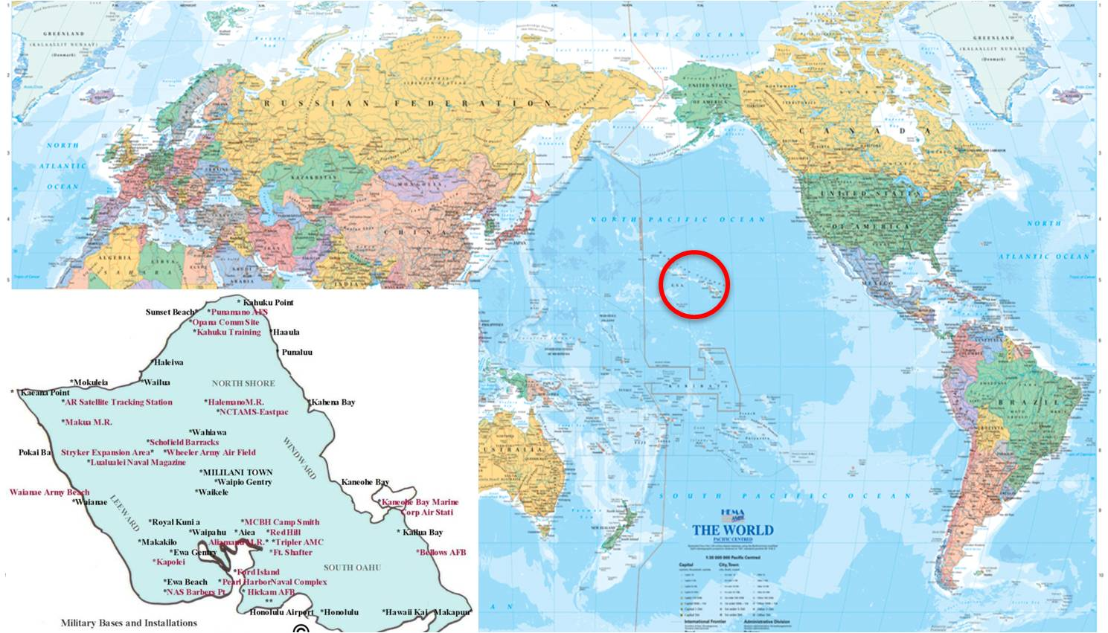
Третье кругосветное путешествие Дж.Кука
Спустя некоторое время Кук возглавил новую экспедицию, которая должна была пройти из Тихого океана в Атлантический вдоль берегов Северной Америки. В ходе этой экспедиции Куку удалось открыть новых островов в Тихом океана, в том числе Гавайские острова.

Slide 9
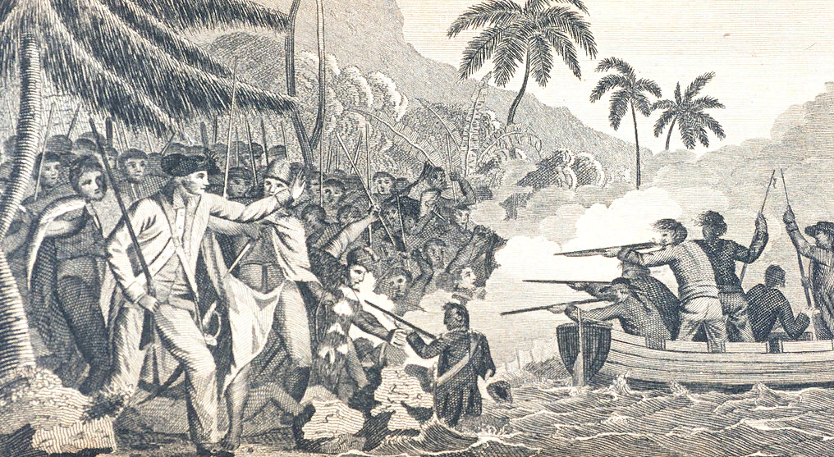
От Гавайских островов корабли взяли курс на восток, вышли через Берингов пролив в Северный Ледовитый океан и наткнулись на сплошные плавучие льды. Кук решил вернуться на зимовку к Гавайским островам, но в ожесточенной хватке с гавайцами Кук был убит.

Slide 10
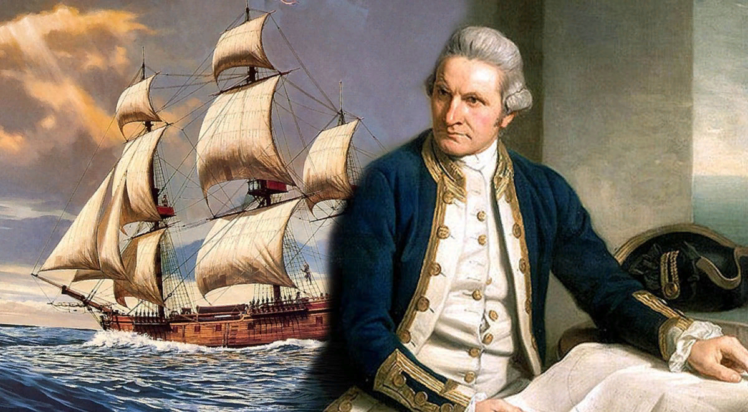
Путешествие Джеймса Кука дали много нового для развития науки о Земле. Он проник дальше своих предшественников в южные широты. Его плавания ценны для развития географической науки тем, что они уточнили знания о южных частях Атлантического, Индийского и Тихого океанов.

